Slide 1






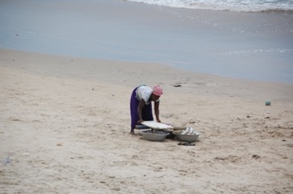



Clínica Temática 2
Multiactor
Consultas
Imagen aquí
Proceso de creación de capacidad e intercambio de género y NBSAP
6 de febrero de 2026

Slide 2

Objetivos
Analizar los principales pasos para desarrollar consultas inclusivas y con perspectiva de género para identificar soluciones basadas en la naturaleza que tengan en cuenta las cuestiones de género y que contribuyan a los objetivos de KM-GBF.
Compartir consejos o metodologías participativas que puedan adaptarse a diferentes contextos nacionales.
Promover un intercambio entre pares sobre buenas prácticas para desarrollar consultas inclusivas y con perspectiva de género.
Obtener recomendaciones metodológicas para mejorar los procesos de desarrollo de consultas inclusivas y con perspectiva de género asociadas con el Proyecto de Género AP del NBSAP

Slide 3
10:00–10:05
Bienvenido
Bienvenida y objetivos
Breve descripción de la Clínica del Trabajo
Orden del día
10:05–10:50
Compartiendo nuestro conocimiento: Clínica de Trabajo Temático
Presentación interactiva para compartir consejos y recomendaciones prácticas para desarrollar una consulta inclusiva de múltiples actores.
10:50 -11:00
Preguntas y respuestas
Los participantes tendrán la oportunidad de hacer preguntas sobre las recomendaciones presentadas.
11:00 -11:25
Juntos es mejor: intercambio entre pares y resolución de problemas
Eswatini presentará su experiencia (10 min) Los países compartirán sus experiencias y desafíos en el desarrollo de consultas para obtener recomendaciones de los participantes.
11:25 -11:30
Envolver
Planificación de la próxima sesión de desarrollo de capacidades

Slide 4



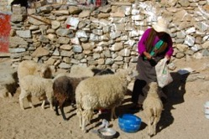
¿Por qué realizar evaluaciones de género?
¿Consultas receptivas e inclusivas?

Slide 5


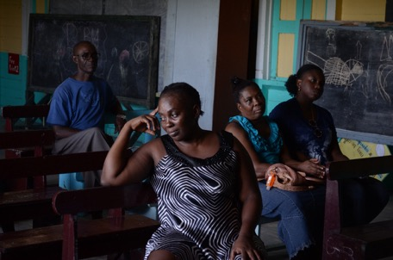
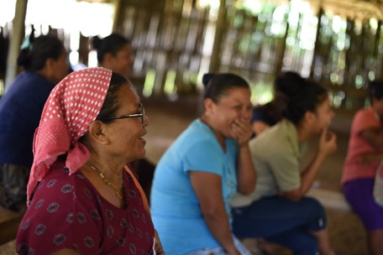
La recopilación y el análisis de datos sobre las experiencias de mujeres y hombres de base es esencial para diseñar una ENBPA transformadora o con perspectiva de género.
Las consultas multiactor son un elemento clave del enfoque de toda la sociedad, parte del Marco Mundial de la Diversidad Biológica. Estas consultas permiten a los países:
Empoderar a los actores locales, en particular a las mujeres y a los grupos marginados.
Identificar prioridades diferenciadas de género a través de los propios actores.
Aprender e incorporar conocimientos diferenciados de género en soluciones y acciones de biodiversidad.
Analizar el contexto local, incluidas las posibles oportunidades y desafíos para implementar soluciones basadas en la naturaleza que tengan en cuenta las cuestiones de género.
Mejora la eficacia y la sostenibilidad de las acciones en materia de biodiversidad al reflejar el acceso, los roles y las desigualdades diferenciados por género.
Complementar los datos nacionales sobre género y biodiversidad

Slide 6
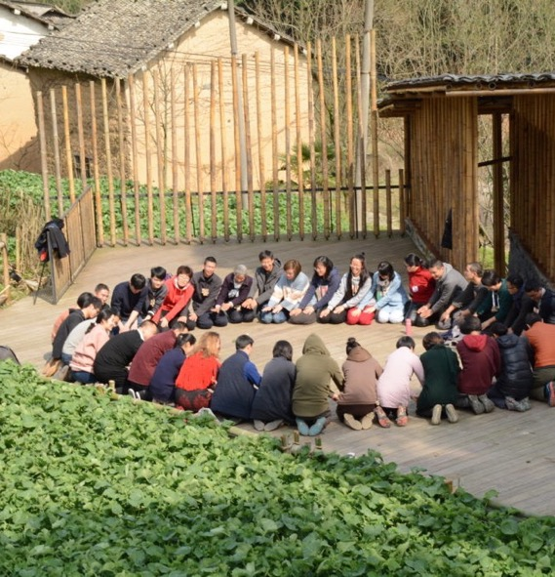
¿Cuáles son los elementos clave de una consulta significativa?
Libre de manipulación, interferencia, coerción e intimidación.
Inclusivo, interseccional y con perspectiva de género
Culturalmente apropiado
Información accesible: divulgación previa y oportuna de la información
Identifica posibles riesgos, compensaciones e impactos desiguales antes de tomar decisiones para prevenir daños y reducir la desigualdad.
Fortalece la legitimidad y la apropiación tanto de mujeres como de hombres
Esta foto de autor desconocido tiene licencia CC BY-SA-NC

Slide 7
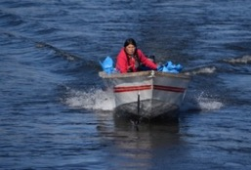



¿Cómo realizar una consulta inclusiva y con perspectiva de género?

Slide 8
Pasos recomendados
Empezando
Realizar un mapeo de grupos/colectivos que tienen intereses en los temas relevantes para la NBSAP (incluidos los grupos de mujeres)
Diseño
Realizar las consultas
Identificar posibles conflictos, por ejemplo, entre la implementación de los derechos y los intereses de diversos grupos
Identificar procesos de consulta realizados en el país e identificar buenas prácticas
Realizar un análisis de las capacidades de los distintos actores relevantes y diseñar oportunidades para equiparar conocimientos
Identificar aliados clave que puedan contribuir a implementar procesos de consulta inclusivos y participativos
Promover consultas basadas en un enfoque interseccional y que incluya a representantes de diferentes grupos sociales que reflejen la diversidad del país.
Garantizar un acceso y unas condiciones equitativas y justas para que tanto hombres como mujeres participen efectivamente en el proceso de consulta
Facilitar el proceso debería garantizar que se capturen diversos puntos de vista y que los diferentes grupos puedan influir en las decisiones, en particular los más vulnerables.
Implementar procesos de consulta seguros y democráticos para garantizar que las perspectivas y voces de las mujeres se valoren en igualdad de condiciones con las de los hombres. El proceso debe adaptarse a las estructuras tradicionales.
Incorporar una estructura que permita a las mujeres o grupos vulnerables solicitar ayuda o asesoramiento independiente.
Desarrollar un proceso de consulta que utilice diferentes metodologías presenciales (grupos focales, entrevistas y talleres)
Considerar procesos de consulta virtuales en el caso de algunos grupos que no puedan participar en procesos presenciales
Identificar acciones específicas para abordar las barreras que impiden que las mujeres u otros grupos vulnerables participen plena y eficazmente. Por ejemplo, brindar cuidado infantil o de personas mayores durante las consultas.
Tenga en cuenta la movilidad, la carga de trabajo, los horarios y las restricciones culturales a la hora de definir tiempos, lugares y métodos de consulta.

Slide 9





Metodología para desarrollar una consulta multiactor
1
Definir el propósito, los objetivos y cómo el proceso influirá en los ENBPA
2
Mapear los actores relevantes y garantizar la diversidad
3
Diseño de una metodología inclusiva y participativa
4
Eliminar las barreras de participación y crear un espacio seguro y propicio
5
Compartir los resultados con los participantes y explicar cómo sus aportes influirán en el NBSAP

Slide 10


Acciones clave para desarrollar consultas con perspectiva de género
1
Definir el propósito, los objetivos y cómo el proceso influirá en los ENBPA
Identificar procesos de consulta inclusivos y con perspectiva de género llevados a cabo en el país e identificar buenas prácticas que podrían incorporarse en el nuevo proceso de consulta
Definir claramente por qué se realiza la consulta, cómo informará al NBSAP y cómo se integrarán los aportes de las mujeres.
Sea transparente desde el principio para evitar involucramiento extractivo.

Slide 11
CONSEJO
Defina el plan de consulta haciendo las preguntas adecuadas
1
¿Quién?
¿Qué comunidades? ¿Deberían participar , según el análisis de las partes interesadas? ¿Por qué participan estas comunidades?
¿Por qué?
¿Cuales son sus intereses y objetivos ?
¿Qué?
¿Qué datos sobre género y biodiversidad le interesa obtener ?
¿Cómo?
¿Cuando?
¿Responsables?
¿Recursos?
Métodos de comunicación, ¿son las medidas especiales necesarias para permitir la participación de determinadas mujeres?
¿Cuál es el cronograma de programación de actividades de participación y cronograma ?
¿Qué papel desempeñarán los representantes de las partes interesadas? ¿Se requieren facilitadores o expertos en participación adicionales? ¿Se necesita apoyo adicional?
¿Cuánto costará el plan de consulta ? ¿De dónde provendrán los recursos?
¿Qué procesos y cronogramas de las comunidades locales deben respetarse?

Slide 12

CONSEJO
Consultas: Hacer las preguntas adecuadas y buscar respuestas a través de diferentes metodologías (focus groups, entrevistas, talleres)
1
Roles, prácticas, conocimientos y valores diferenciados por género
Desigualdades y brechas de género en relación con el acceso y la
Poder de decisión sobre los recursos
Contribuciones diferenciadas a la gestión y uso sostenible,
y Protección de Recursos o Ecosistemas
Participación e impactos diferenciados
de Proyectos/Actividades Ambientales

Slide 13
Acciones clave para desarrollar consultas con perspectiva de género
2
Mapear los actores relevantes y garantizar la diversidad
Identificar diferentes grupos de mujeres para involucrar (por ejemplo, edad, etnia, medios de vida, discapacidad, condición de indígena, ubicación)
Analizar la influencia, los intereses, los roles y las posibles contribuciones de diferentes mujeres o grupos de mujeres.
Realizar un mapeo de los grupos o comunidades de mujeres que están trabajando en iniciativas relevantes para el ENBPA
Trabajar con organizaciones o líderes locales de confianza para llegar a las mujeres que a menudo quedan excluidas.

Slide 14
CONSEJO
Mapeo de actores: Agrupar a las mujeres por diferentes categorías
2
Mujeres directamente afectadas por el NBSAP (positiva y negativamente): Beneficiarios, mujeres afectadas negativa o positivamente; mujeres de pueblos indígenas (tratamiento específico), líderes locales, ancianos, líderes religiosos, jóvenes.
Grupos de mujeres directamente responsables de la toma de decisiones: Autoridades locales, redes de mujeres, mujeres involucradas en gobiernos locales , empresas lideradas por mujeres , etc.
Grupos de mujeres que pueden tener interés o influencia en la ENBPA : Grupos de la sociedad civil, asociaciones empresariales, sindicatos, grupos de crédito, asociaciones de agricultores, cooperativas; el sector privado; asociaciones profesionales académicas/técnicas, etc.

Slide 15
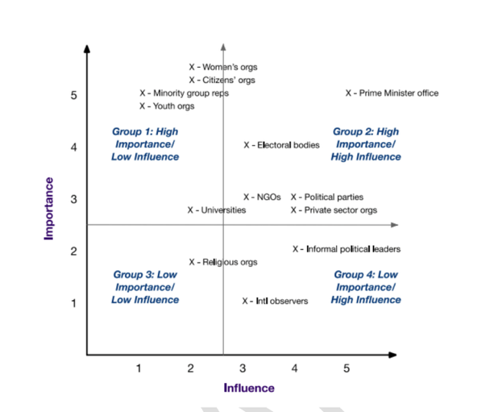
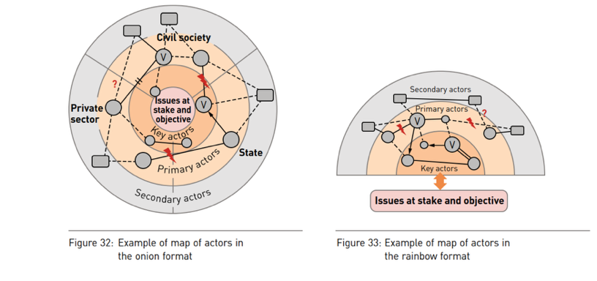
CONSEJO
¡Adapte la Herramienta 3: Análisis de actores a su contexto nacional!
2

Slide 16
Acciones clave para desarrollar consultas con perspectiva de género
3
Diseño de una metodología inclusiva y participativa
Desarrollar un proceso de consulta que utilice diferentes metodologías presenciales (grupos focales, entrevistas y talleres)
Identificar y utilizar dinámicas que valoren la experiencia vivida y el conocimiento local.
Seleccionar herramientas, métodos y dinámicas que ayuden a fomentar el diálogo crítico, crear vínculos y fortalecer la cohesión dentro de una comunidad, promoviendo la construcción colectiva de soluciones.

Slide 17
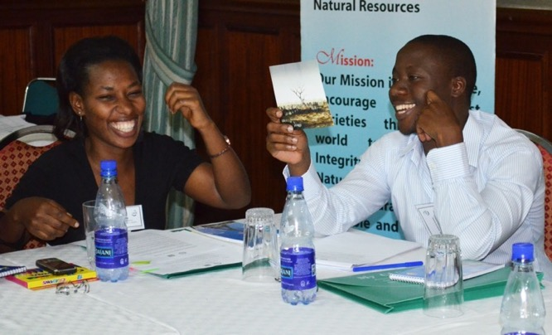
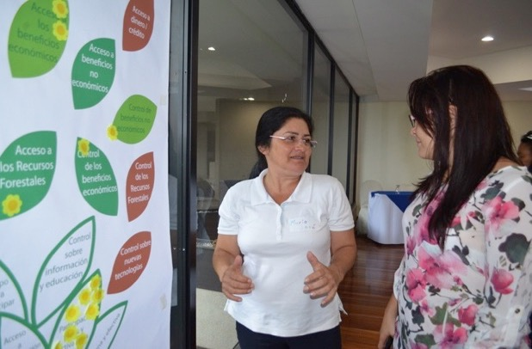
CONSEJO
Vaya más allá de las presentaciones formales: utilice narración, mapas, ejercicios de clasificación o herramientas visuales
3

Slide 18
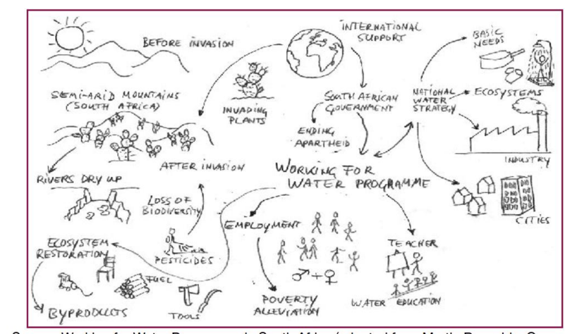
CONSEJO
¡Adapte la Herramienta 2: Imagen enriquecida a su contexto nacional!
3

Slide 19
Acciones clave para desarrollar consultas con perspectiva de género
4
Eliminar las barreras de participación y crear un espacio seguro y propicio
Diseñe la consulta en torno a las realidades de las mujeres preguntando a líderes locales o expertos que hayan trabajado previamente con las mismas comunidades.
Tenga en cuenta el tiempo, la ubicación, el idioma, el cuidado de los niños, el transporte, la seguridad y la compensación por el tiempo.
Utilice métodos de facilitación que fomenten la participación abierta, como sesiones exclusivas para mujeres, grupos pequeños o facilitadores de confianza.
Establecer reglas básicas para garantizar el respeto, la confidencialidad y la no represalia.

Slide 20
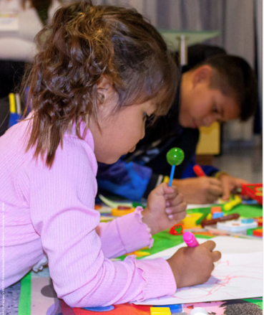
CONSEJO
Asegúrese de que las consultas ofrezcan servicios de cuidado infantil o proporcionen recursos adicionales para cubrir el cuidado infantil.
4
Proporcionar un espacio de cuidado infantil seguro y designado en el lugar de consulta o cerca de él, atendido por cuidadores capacitados.
Incluya el cuidado infantil como una partida estándar en los presupuestos de consulta (por ejemplo, honorarios de cuidadores, materiales, refrigerios, seguros). Considérelo un costo esencial de participación, no un complemento opcional.
Asociarse con escuelas locales cercanas puede brindar acceso a recursos e instalaciones educativas durante las consultas.
Si no es posible el cuidado infantil presencial, se ofrece apoyo financiero para que los participantes puedan gestionarlo ellos mismos. Esto puede incluir reembolsos o pequeños estipendios vinculados a la participación.

Slide 21
Acciones clave para desarrollar consultas con perspectiva de género
5
Compartir los resultados con los participantes y explicar cómo sus aportes influirán en el NBSAP
Fomentar la confianza, la rendición de cuentas y la voluntad de las mujeres y los grupos de mujeres de participar en procesos futuros.
Compartir detalles del proyecto y explicar cómo se utilizarán los resultados para informar la actualización e implementación del NBSAP.
Identificar e invitar a algunas de las mujeres líderes o grupos que participan en las consultas locales a participar en los talleres o consultas nacionales para compartir sus perspectivas e ideas.

Slide 22
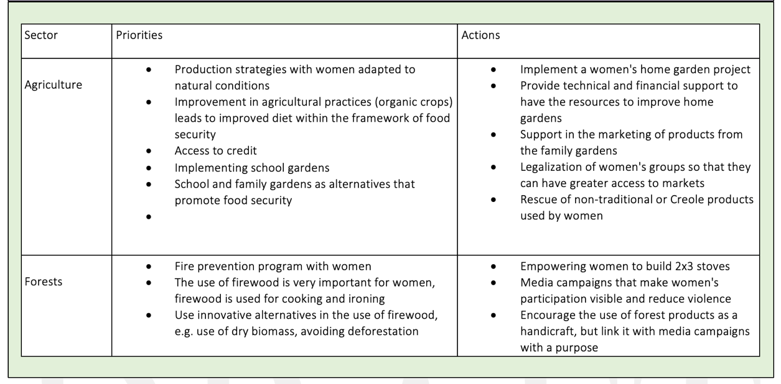
CONSEJO
Muestre a los participantes cómo resumirá los datos.
5

Slide 23

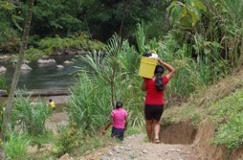


¿Cuál podría ser la agenda de una consulta local?
Notes:
Bienvenidos 5 min
Objetivos y estructura de la reunión
Presentación de los participantes (pregunta de calentamiento: ¿por qué estás emocionado de estar aquí?)

Slide 24

Desigualdades de género prevalentes en los sectores ambientales
¿Cuál podría ser la agenda de una consulta local con mujeres?
Bienvenido Sesión 1. Nexo entre género y biodiversidad Sesión 2. Contribuciones diferenciadas por género a la conservación y soluciones basadas en la naturaleza
Sesión 3. Desigualdades de género prevalecientes en los sectores de la biodiversidad y cómo superarlas.
Sesión 4. Prioridades de conservación y uso sostenible de la biodiversidad local diferenciadas por género.
Sesión 5. Soluciones basadas en la naturaleza con perspectiva de género

Slide 25
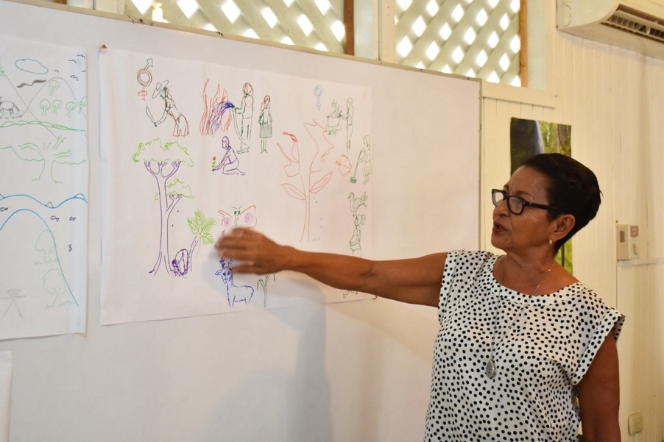
Sesión 1. Mapas parlantes: el nexo entre género y biodiversidad
Pida a las mujeres que dibujen o expliquen su relación con los recursos naturales.
Puedes pedirles que dibujen o hablen sobre su comunidad e indiquen las actividades que realizan hombres y mujeres.

Slide 26
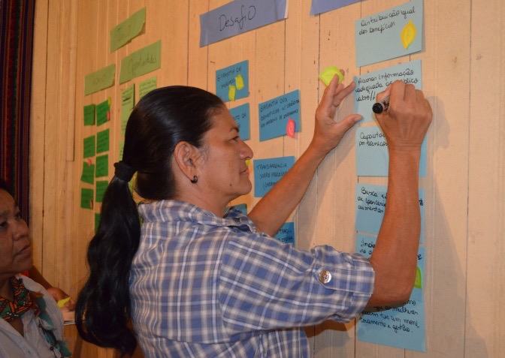
BINGO de la biodiversidad: Contribuciones diferenciadas por género a la conservación y a las soluciones basadas en la naturaleza
Pida a los participantes que compartan cuáles son las principales actividades de conservación o soluciones basadas en la naturaleza que se implementan en la comunidad/región.
A los participantes se les pedirá que coloquen pegatinas de diferentes colores en las actividades que realizan las mujeres y las que realizan los hombres.

Slide 27
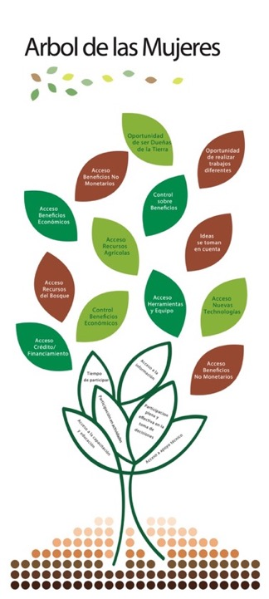
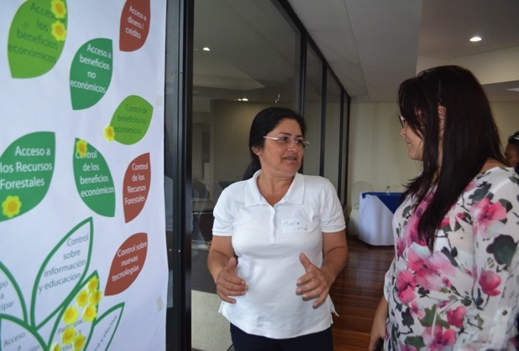
Sesión 3. Árbol de mujeres y hombres: desigualdades de género prevalecientes en los sectores de la biodiversidad
Pedir a las mujeres que identifiquen las principales desigualdades que limitan su acceso y su poder de decisión sobre los recursos naturales y sus medios de vida.

Slide 28
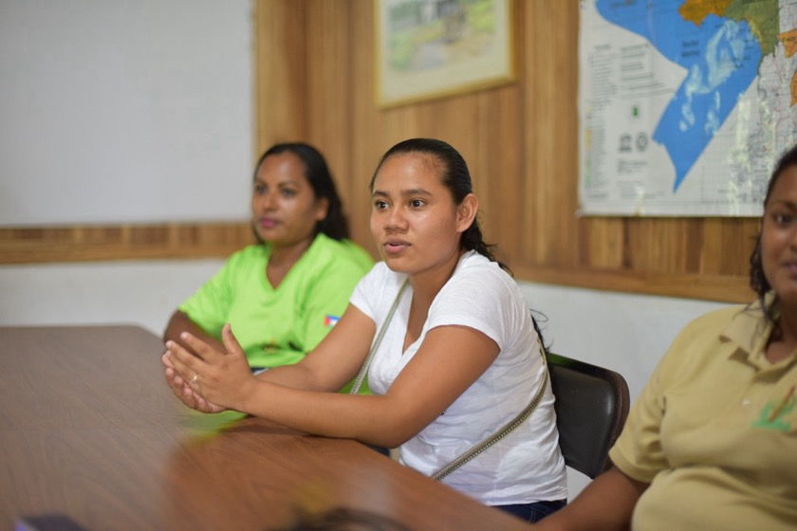
Sesión 4. Sueño con un futuro mejor: prioridades de conservación y uso sostenible de la biodiversidad local diferenciadas por género.
El facilitador dará ejemplos de actividades de conservación o uso sostenible de la biodiversidad que sean prioritarias para el país que ven en su sueño y pedirá a los participantes que también sueñen.
Participantes para abrir sus ojos y escribir qué actividades ellos vio en su propio sueños

Slide 29

Sesión 5. Plantando las semillas adecuadas: soluciones basadas en la naturaleza con perspectiva de género
Pida a las mujeres que identifiquen soluciones basadas en la naturaleza que les gustaría "plantar" en sus comunidades. Luego, entrégueles una hoja de papel azul y una amarilla. En la hoja azul, deberán escribir las "gotas de agua" necesarias para que las semillas crezcan, y en la amarilla, las "cosas que las secarían".

Slide 30




Preguntas y respuestas
Notes:
Bienvenidos 5 min
Objetivos y estructura de la reunión
Presentación de los participantes (pregunta de calentamiento: ¿por qué estás emocionado de estar aquí?)

Slide 31
Juntos es mejor:
Intercambio entre pares y
Solucionar problemas
Notes:
Bienvenidos 5 min
Objetivos y estructura de la reunión
Presentación de los participantes (pregunta de calentamiento: ¿por qué estás emocionado de estar aquí?)

Slide 32
Siguiente Temática
Clínicas de trabajo
Notes:
Bienvenidos 5 min
Objetivos y estructura de la reunión
Presentación de los participantes (pregunta de calentamiento: ¿por qué estás emocionado de estar aquí?)

Slide 33
Plan de desarrollo de capacidades: Clínicas de trabajo temáticas
17 de febrero
Acciones transformadoras de género para la naturaleza : consejos para identificar soluciones innovadoras basadas en la naturaleza y una nueva generación de indicadores de género y biodiversidad que se puedan incluir en la Estrategia Nacional de Biodiversidad (NBSA )
3 de marzo
El camino a largo plazo : Consejos para desarrollar una hoja de ruta nacional que conduzca a la implementación de soluciones basadas en la naturaleza con perspectiva de género y cómo incluirla en las políticas nacionales
10 de marzo
Una base nacional sólida : Consejos para establecer un programa nacional de género y biodiversidad y fortalecer las capacidades institucionales
24 de marzo
Movilización de Apoyo: Consejos para desarrollar propuestas de movilización de recursos y Mecanismo de Match Making Propuesta de Género y desarrollo de un Proyecto de Biodiversidad de Género
31 de marzo
Género Destacando el valor agregado del género: Consejos para sistematizar estudios de caso y documentar los impactos de género de las soluciones basadas en la naturaleza

Slide 34


Thank you!
Merci!
Gracias!
Спасибо!
ขอบคุณ!

